Slide 1
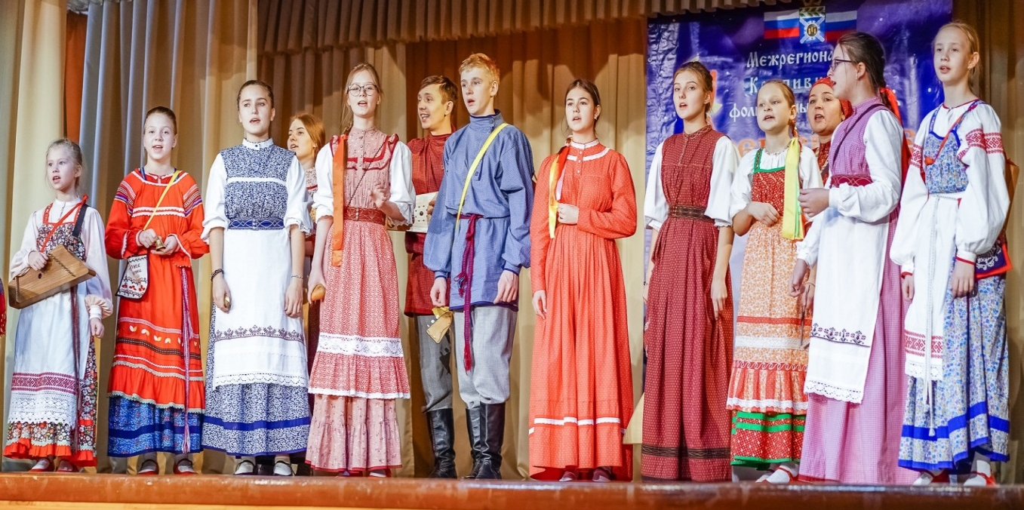
муниципальное бюджетное образовательное
учреждение дополнительного образования
«Центр творчества Заводского района» города Кемерово
Использование игровых технологий,
способствующих формированию национальной
идентичности у младших школьников
в Образцовом детском коллективе Кузбасса фольклорном ансамбле «Весёлые посиделки»
Автор-составитель: Синельникова А.С.
педагог дополнительного образования

Slide 2
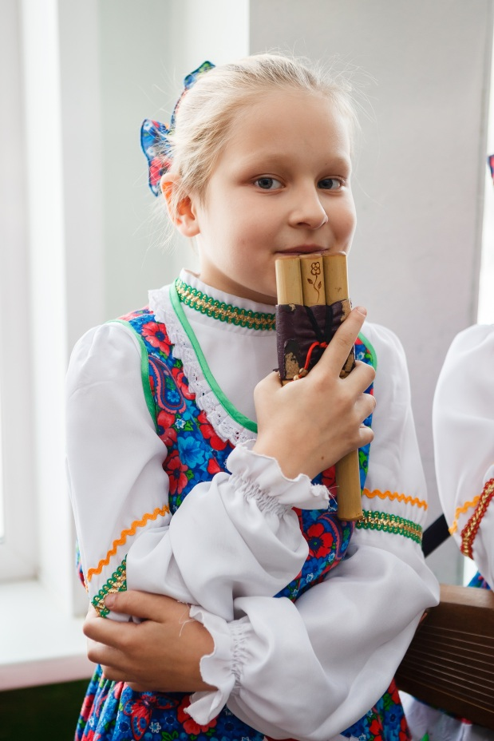
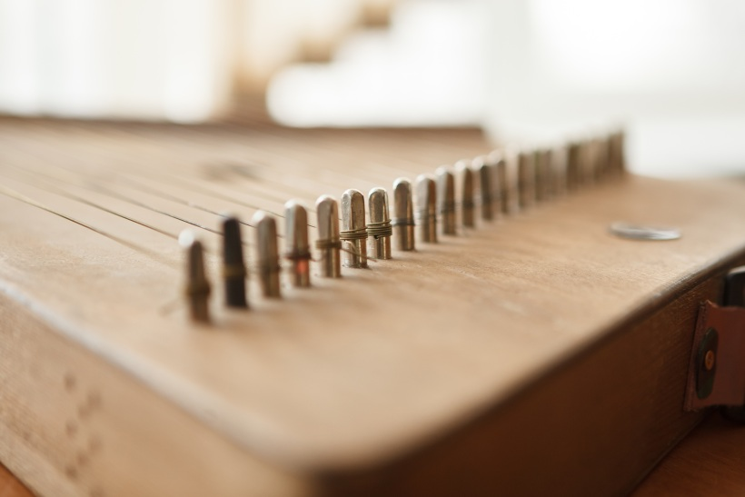
Основные направления деятельности
Образцового детского коллектива Кузбасса
фольклорного ансамбля «Веселые посиделки»
-народное пение;
-устное народное творчество;
-народные праздники;
-народные игры;
-инструменты фольклорной традиции

Slide 3
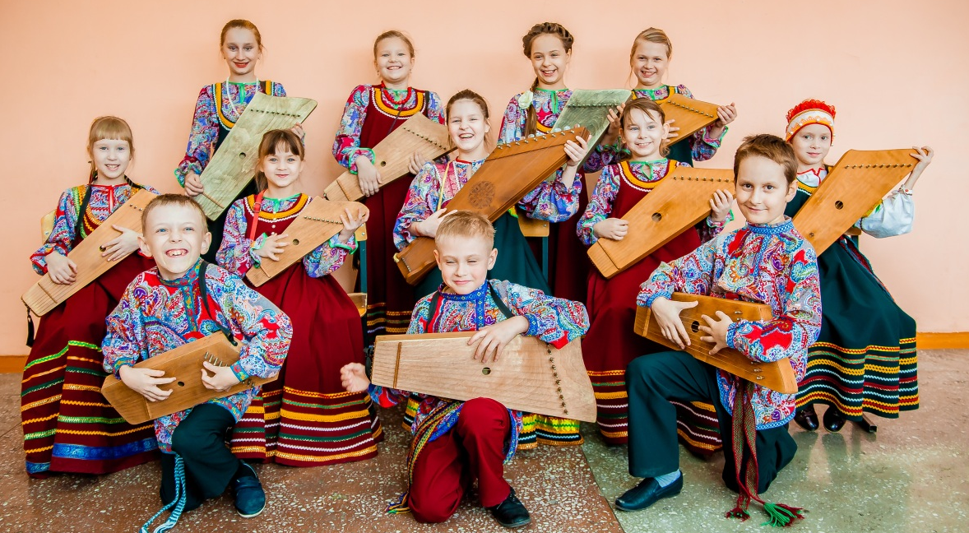
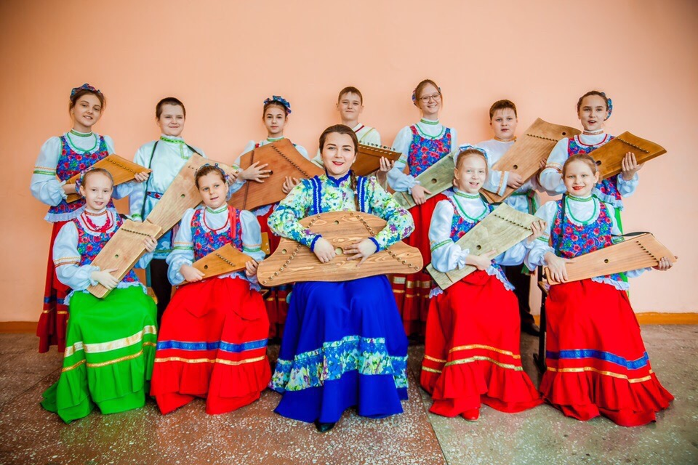
Образцовый детский коллектив Кузбасса
фольклорный ансамбль «Веселые посиделки»
Обучение игре на гуслях
с 2017 года

Slide 4
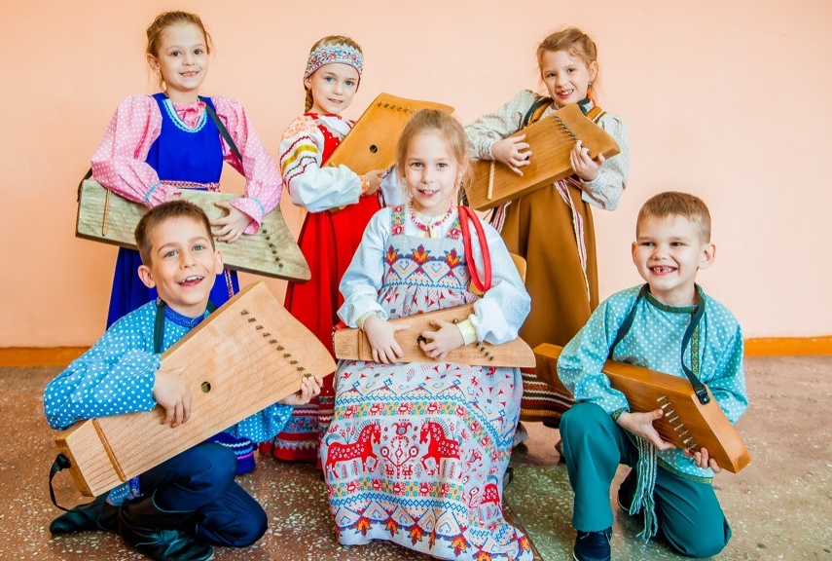
Игровые педагогические технологии -
технологии, в основу которых положена педагогическая игра как вид деятельности в условиях ситуаций, направленных на воссоздание и усвоение общественного опыта

Slide 5
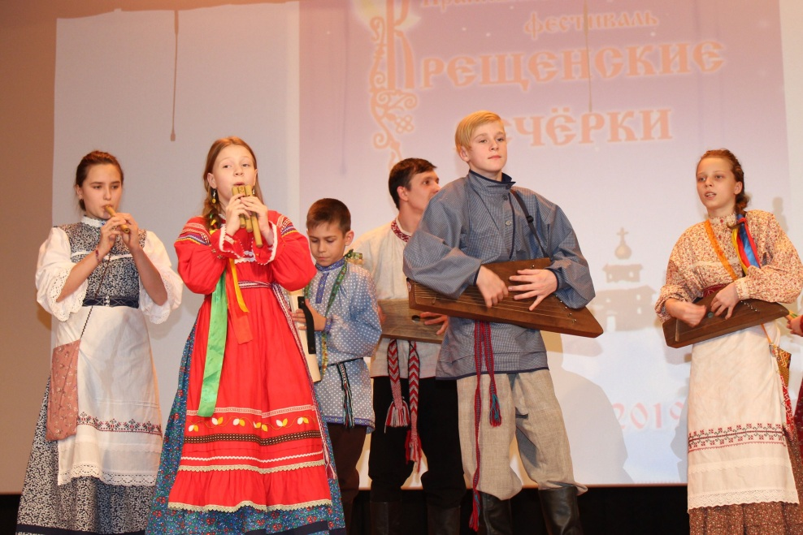
Структура игровой технологии
1.Цель обучения
2.Содержание обучения
3.Методы обучения
4.Средства педагогического взаимодействия
5.Формы организации обучения
6.Результаты деятельности

Slide 6
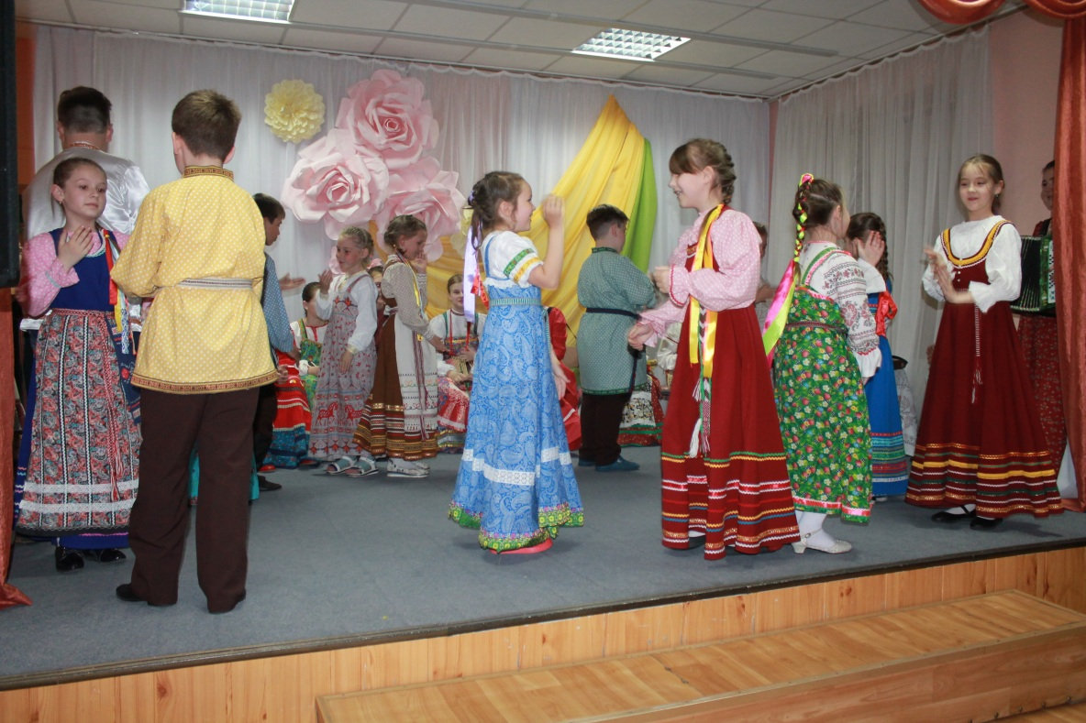
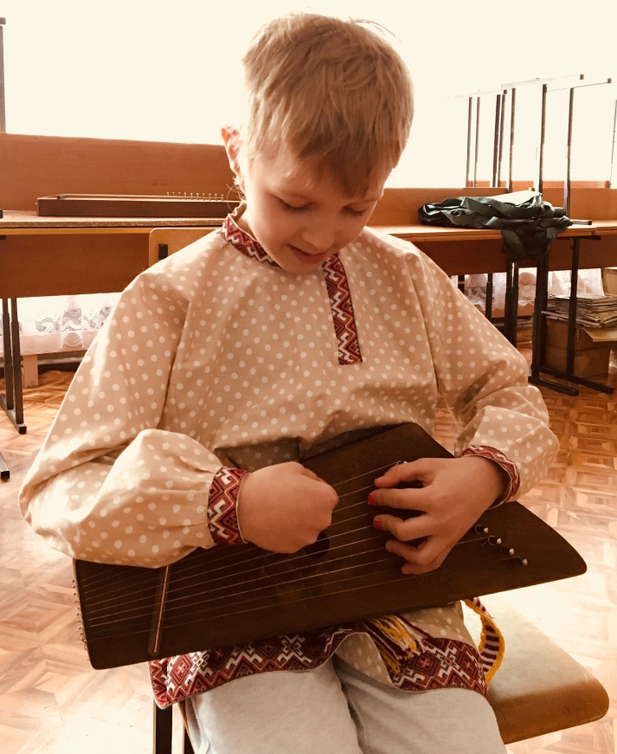
Цель – обучение детей младшего школьного возраста игре на гуслях

Slide 7
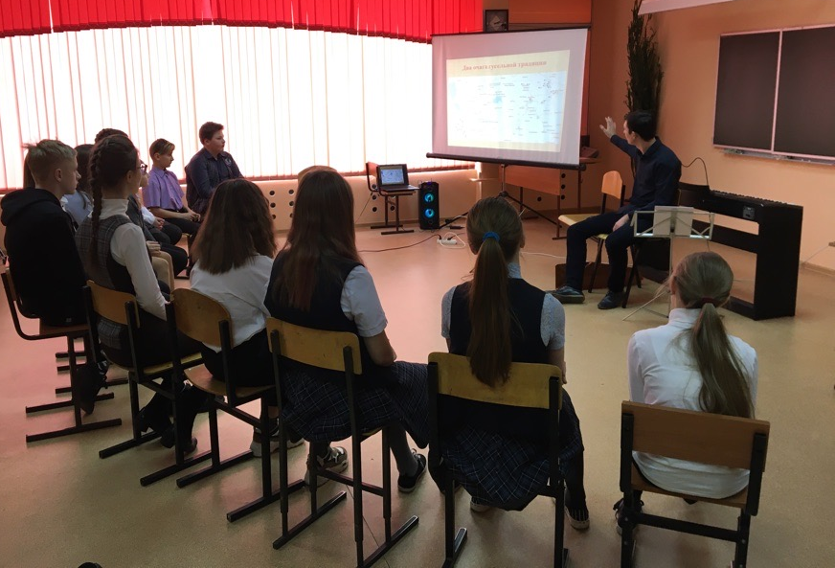
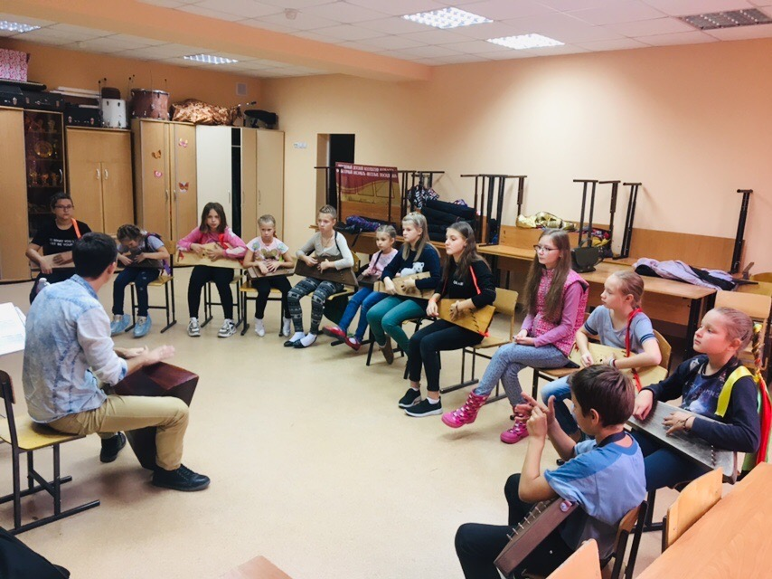
Содержание обучения
Практическая
часть занятия
Теоретическая
часть занятия

Slide 8
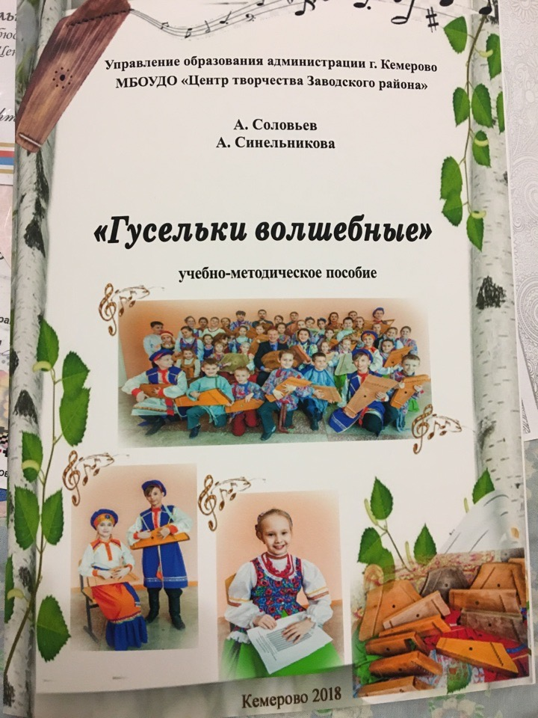
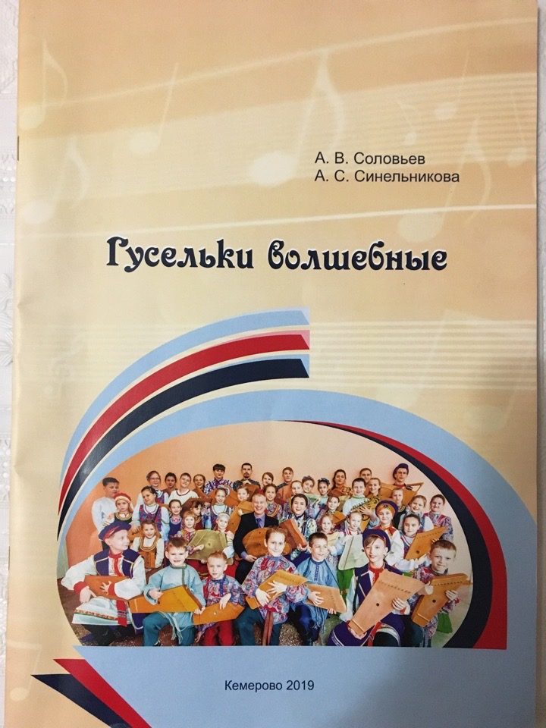
Методы обучения
Учебно-методическое пособие «Гусельки волшебные»
А. Соловьев, А. Синельникова

Slide 9
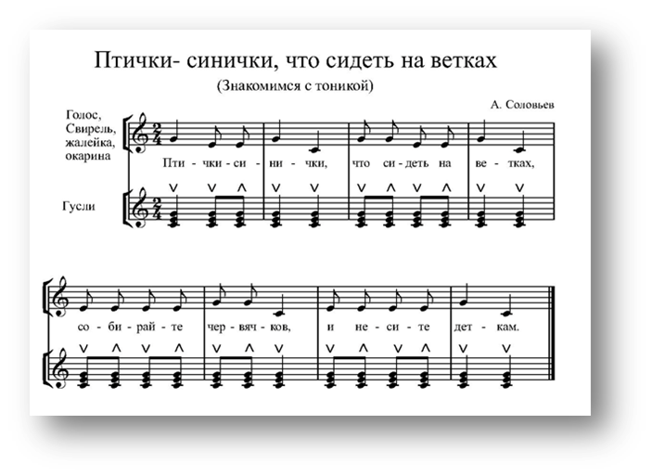
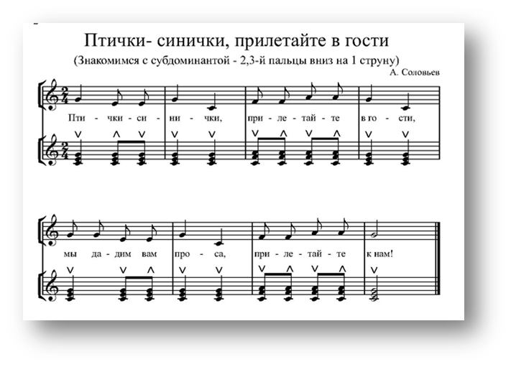
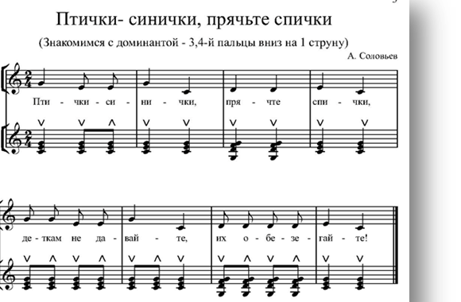
Методы обучения
Игра «Птички–синички»
для изучения основных аккордов на гуслях

Slide 10
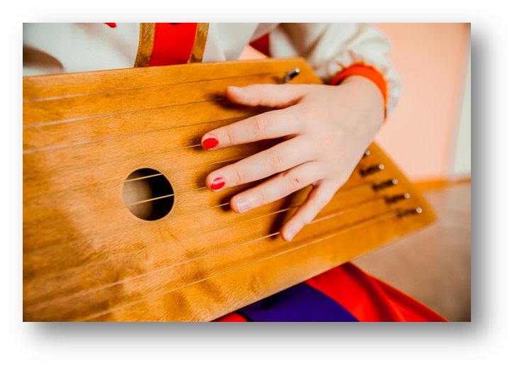
Методы обучения
Использование цветных наклеек – «подсказок»
для активизации внимания учащихся

Slide 11
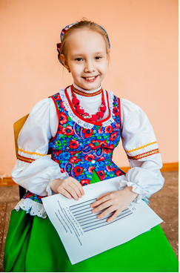
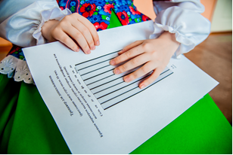
Средства педагогического обучения
Тренировка игровых движений без инструмента

Slide 12
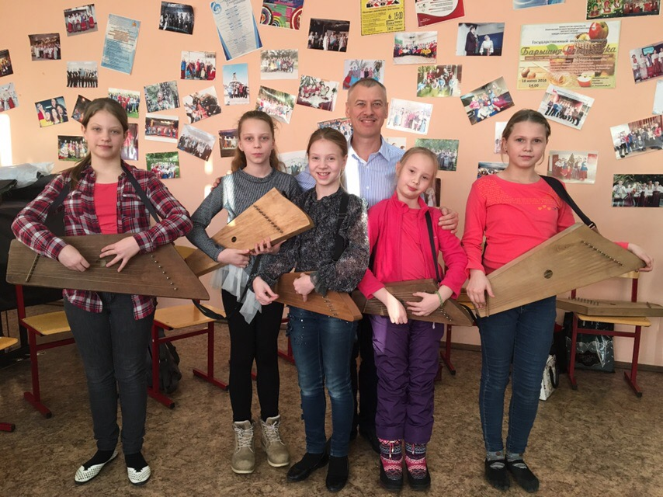
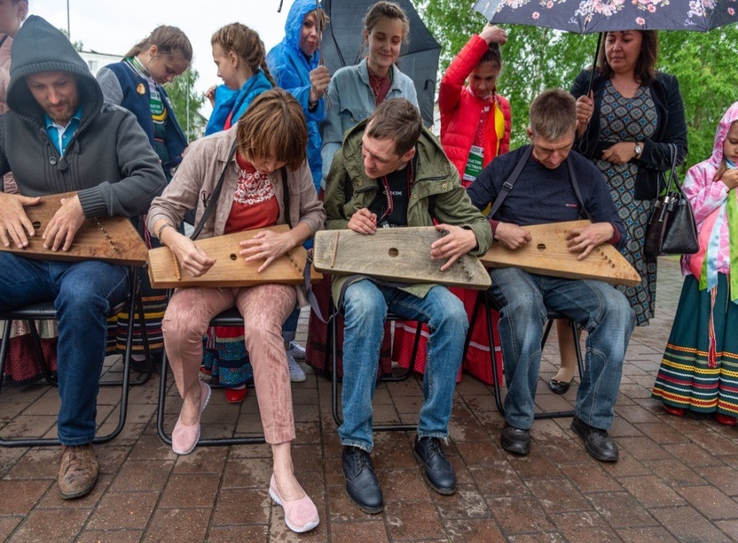
Формы организации обучения
Индивидуальная, парная, коллективная, групповая;
Посещение мастер-классов А.В. Соловьева
Проведение мастер-классов

Slide 13
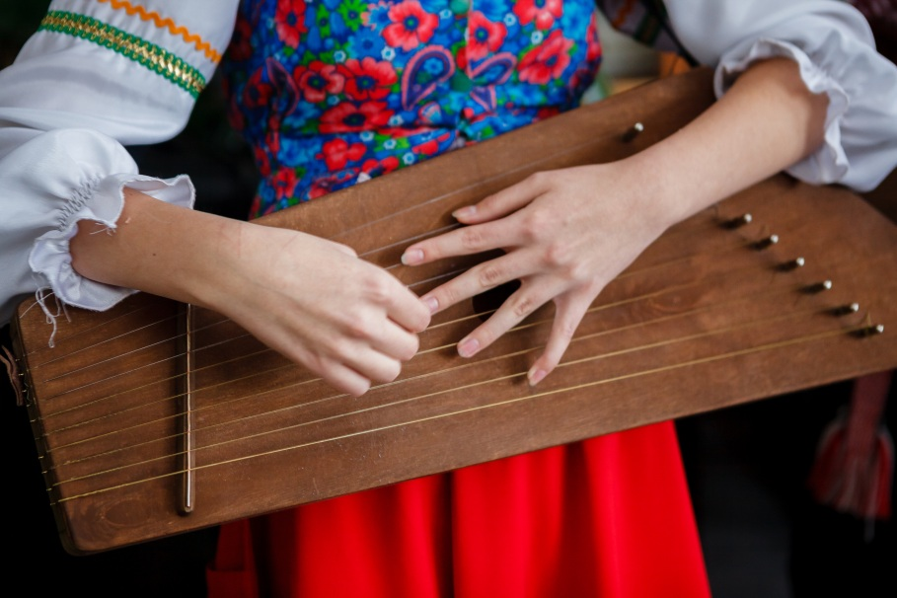
Результаты деятельности
В результате применения игровых технологий у учащихся формируется интерес к истории русского народа и его культуре, бережному отношению и сохранению народных традиций.

Slide 14
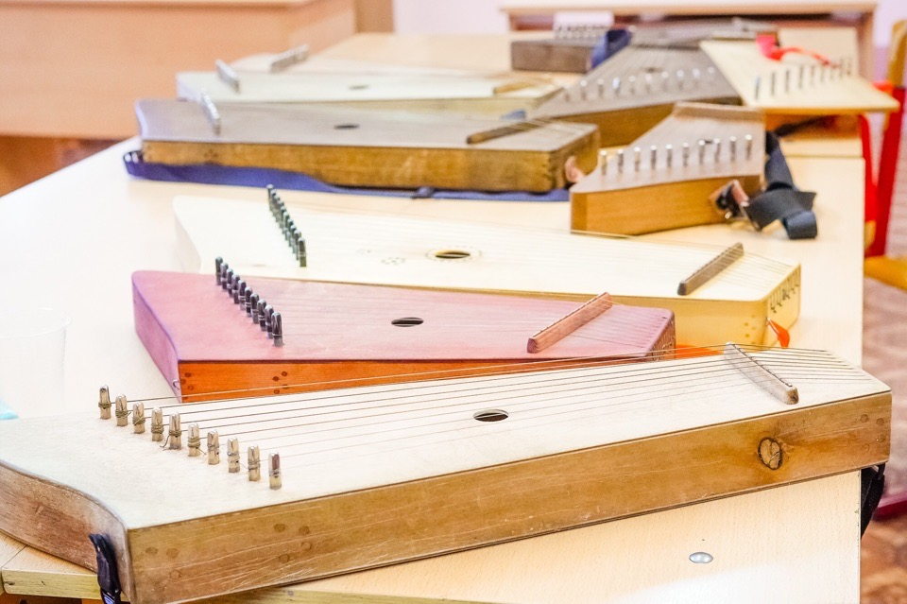
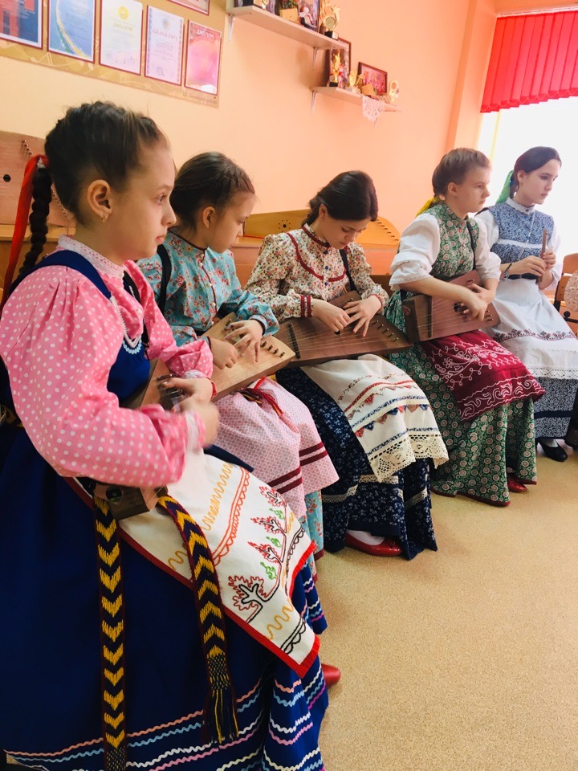
Результаты деятельности
педагоги
родители
учащиеся

Slide 15
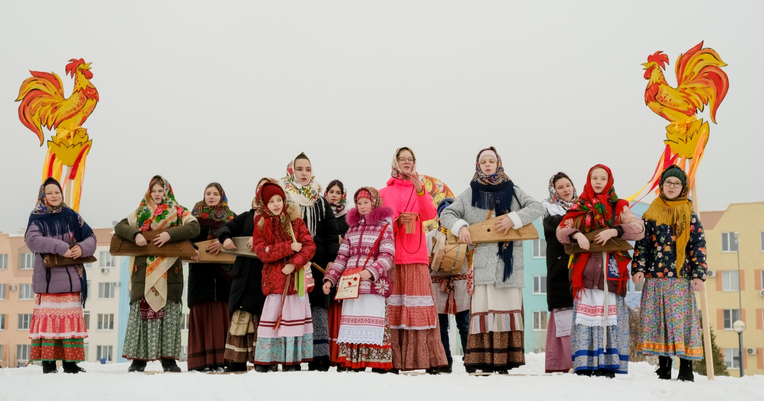
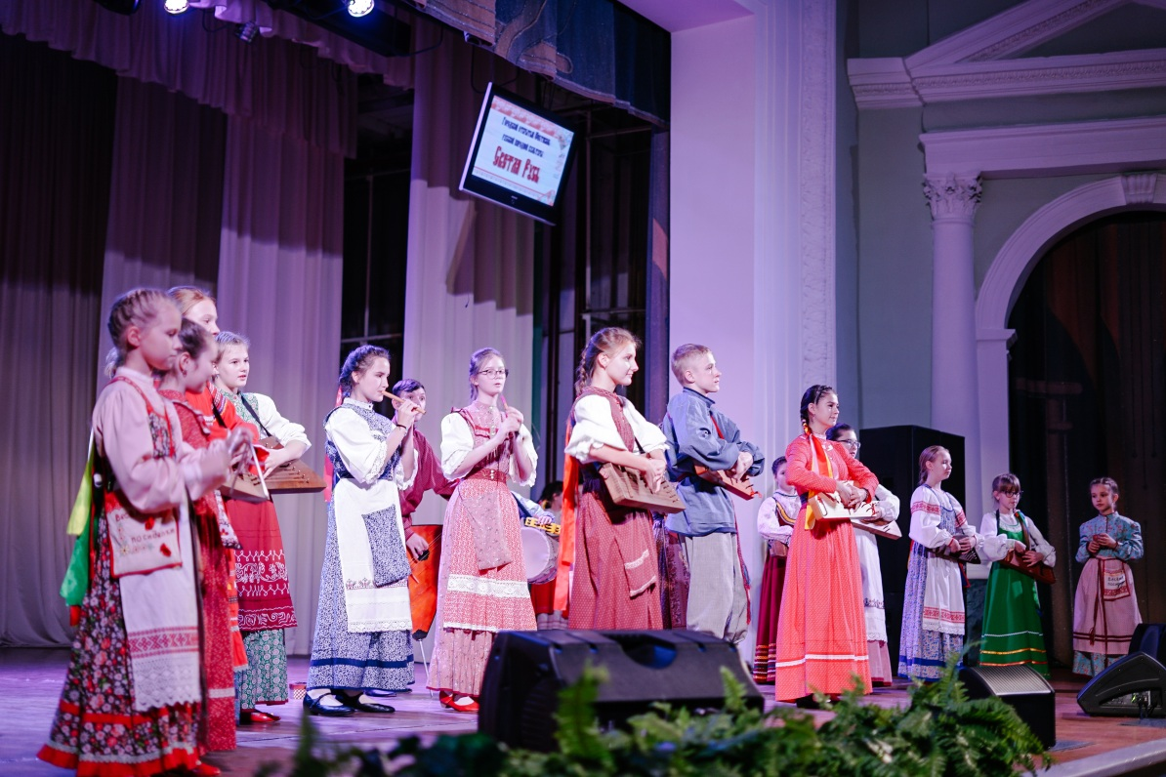
Результаты деятельности
концерты
фестивали
конкурсы

